Slide 1

S201 – Paradigmas de Programação

Slide 2
Informações Pessoais
Leonardo Lang
leonardo.sabra@ges.inatel.br
Atendimento:
Quinta Feira ás 17:30

Slide 3
O que são os paradigmas da programação?
É uma forma de classificarmos as linguagens de programação baseada em sua funcionalidade.
Exemplo:
Imperativo: Instruções devem ser passadas na ordem que devem ser executadas.

Slide 4
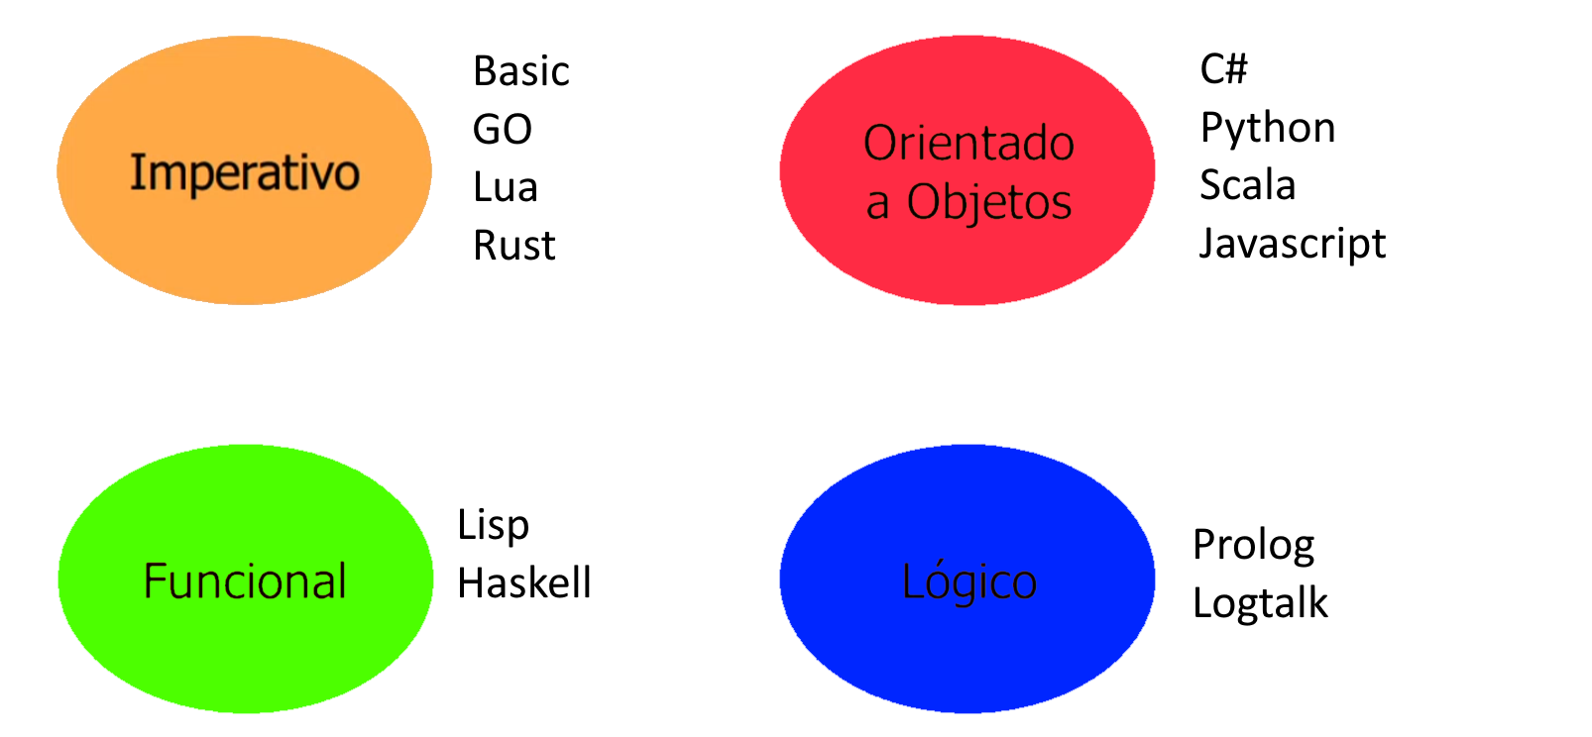
Quais linguagens iremos estudar?

Slide 5



Ferramentas
https://replit.com/ https://tio.run/# https://swish.swi-prolog.org/

Slide 6
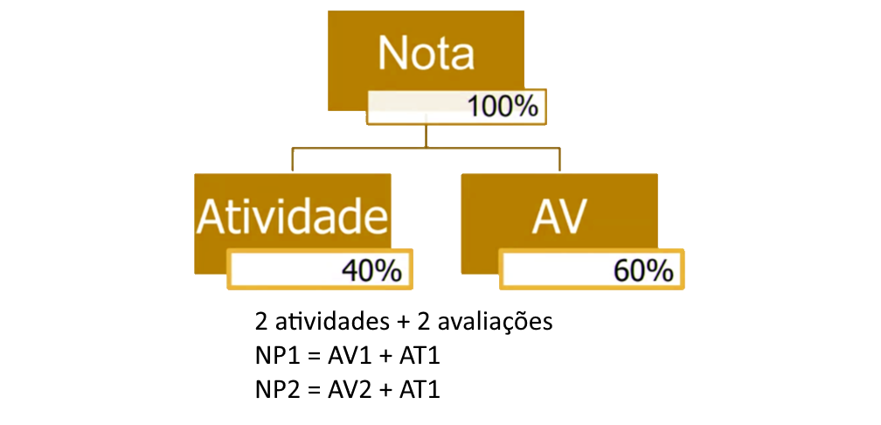
Avaliações

Slide 7
Cronograma
Semana 01 - Apresentação da disciplina Semana 02 - Paradigma Imperativo: Basic Semana 03 - Paradigma Imperativo: LUA Semana 04 - Paradigma Imperativo: Rust Semana 05 - Paradigma Imperativo: GO Semana 06 - Paradigma Orientado a Objetos: Python Semana 07 - Paradigma Orientado a Objetos: C# Semana 08 - Paradigma Orientado a Objetos: Scala Semana 09 - Paradigma Orientado a Objetos: Javascript Semana 10 - Exercícios práticos Semana 11 - Teste prático 1 Semana 12 - Paradigma Funcional: LISP Semana 13 - Paradigma Funcional: LISP Semana 14 - Paradigma Funcional: Haskell Semana 15 - Paradigma Funcional: Haskell Semana 16 - Exercícios práticos Semana 17 - Paradigma Lógico: Prolog/Logtalk Semana 18 - Paradigma Lógico: Prolog/Logtalk Semana 19 - Exercícios práticos Semana 20 - Teste prático 2

